Slide 1

Захаричева-Убоженко Наталія Олександрівна
Посада
Вчитель англійської мови та зарубіжної
літератури
Досвід роботи 25 років
Кваліфікаційна категорія вища
Місія
Формування учня як особистості, яка наділена основними компетенціями 21 століття, формувати критичне мислення.
Візія
Пошук найкращих рішень для досягнення бажаних результатів у роботі з учнями.
Основний аспект - учень у центрі процесу.
Цінності
Відповідальність, системний підхід, прозорість, безперервний розвиток, довіра та свобода.

Slide 2
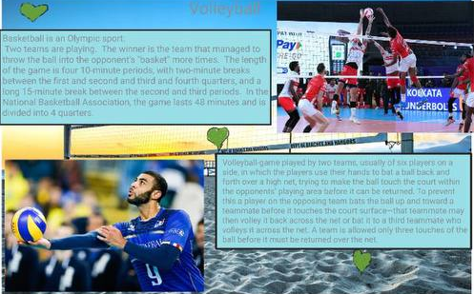
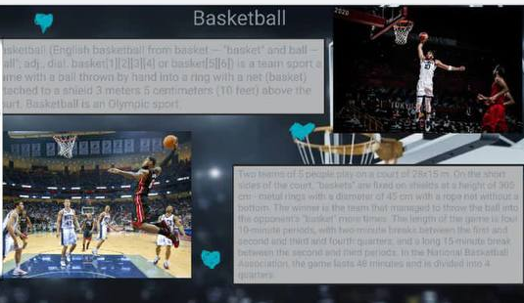
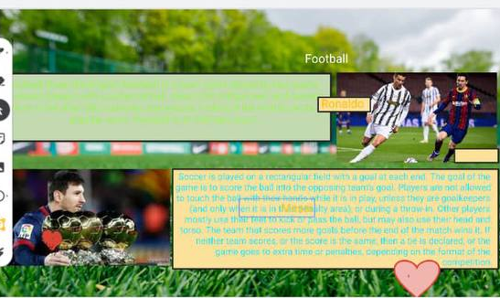
Основні напрямки
роботи за останні 5 років :
1. Впровадження принципів НУШ на уроках англійської мови - менеджмент класу - чіткі інструкції, групова робота, парна робота.
2. Впровадження новітніх технологій, також в умовах дистанційного навчання.
3. Робота з обдарованими дітьми, підготовка до олімпіад.
4. Участь у міжнародному проєкті WE.
5. Інтегровані уроки (на уроках зарубіжної літератури та на уроках англійської мови з використанням
автентичних підручників.
6. Проєктна робота.

Slide 3
Досягнення учнів
Місця на олімпіадах з англійської мови 2 та 3 етапів
2018 рік – 3 місце на 2 етапі( Бєльков Богдан ).
2019 рік 3 місце на 2 етапі
(Бєльков Богдан та Коновалова Валерія).
2020 2 місце на 2 етапі та 1 місце на 3 етапі (Мусієнко Діана).
2021 рік 2 місце на 2 етапі (Мусієнко Діана).
Гарні результати ЗНО (Мусієнко Діана 199 балів).
Отримання сертифікатів міжнародного зразку IELTS.
Проходження всіх етапів Flex та навчання нашої учениці в США(Коновалова Валерія).
Особисті навички, якими я пишаюсь
Тьюторство
Коучинг
Фасилітація
Комунікація
Формування зацікавленості у вивчені англійської мови та використання практичних навичок у в реальному житті.

Slide 4


Сертифікати
Пройдено курсів на 312 годин . 10.4 кредитів ЄКТС
Курси
1. Британська Рада
2. Черкаський обласний інститут післядипломної освіти педагогічних працівників Черкаської обласної ради
3. DINTERNAL Education
4. EdEra
5. ЧНУ

Slide 5
Партнерська взаємодія с учасниками освітнього процесу
Дитиноцентризм
Постійний зворотний
зв'язок
Повага до іншої
людини
Конструктивність
Неформальність
Опанувати нові технології
Навчати критичного мислення
Участь та перемога учнів на олімпіадах
Плани на наступні 5 років
Професійне зростання та самореалізація
Популяризація вивчення іноземної мови як одної з компетенцій 21 століття

